Slide 1
İshalli çocuğa yaklaşım
Arş. Gör. Dr. Kevser Ayar
KTÜ Tıp Fakültesi Aile Hekimliği AD
30/10/2018

Slide 2
Sunum planı
Amaç
Öğrenim hedefleri
Tanım
Etiyoloji
Anamnez ve fizik muayene
Tetkik
Tedavi planı
Sevk kriterleri

Slide 3
Amaç
İshalli çocuğa yaklaşım hakkında bilgi vermek

Slide 4
Öğrenim Hedefleri
İshalin tanımını yapabilmek
İshali sınıflandırabilmek
İshal etiyolojisini sayabilmek
İshalde birinci basamakta istenecek tetkikleri sayabilmek
İshal tedavisini planlayabilmek
Sevk kriterlerini sayabilmek

Slide 5
Tanım
Dışkının normalden daha sulu ve (6 aydan büyük çocuklarda) günde en az üç kez yapılması durumudur.
Sık, ancak normal kıvamda dışkılama ishal olarak kabul edilmez.
Anne sütü ile beslenen bebekler normalden daha sık ve yumuşak dışkılayabilir.
Notes:
Bebeklerde ve çocuklarda bu parametrelerin normal aralığı yaş ve diyete göre büyük farklılıklar gösterebildiğinden dışkı sıklığı veya dışkının kıvamına dayalı ishalin varlığını tespit etmek zor olabilir.
Çocuğun normal dışkı özelliğini en iyi ailesi bildiği için alınan iyi bir öykü bu konuda oldukça faydalı olacaktır
Örneğin; sağlıklı anne sütü ile beslenen bebeklerin günde sekiz veya daha fazla dışkı pasajı mevcuttur.
Normal dışkılama, çocuk ve yetişkinlerde günde üç ile haftada üç arası iken; süt çocuklarında genellikle daha sık ve kıvamlı olmaktadır. Bu nedenle çocuklarda ishal tanımında sayı ve kıvam her zaman çok yol gösterici olmaz. Çocuğun normal dışkı özelliğini en iyi ailesi bildiği için alınan iyi bir öykü bu konuda oldukça aydınlatıcı olacaktır.

Slide 6
Tanım
Dışkı hacminin ölçülebildiği hastane ortamlarında ise ;
Dışkı miktarının 10 kg altı çocuklarda 20 gram / kg / gün’ den, daha büyük çocuklarda ve gençlerde 200 gram / gün’ den fazla olması olarak tanımlanmaktadır .

Slide 7
Sınıflandırma
1-Akut ishal
Akut başlayan 14 günden kısa süren ishal
    Akut sulu ishal
    Akut invaziv (kanlı) ishal
2-Kronik ishal
1 aydan uzun süren ishal
3- Persistan ishal
Akut ishalin bağırsak epiteli iyileşmesindeki gecikme nedeniyle 14-30 gün sürmesi durumudur.

Slide 8
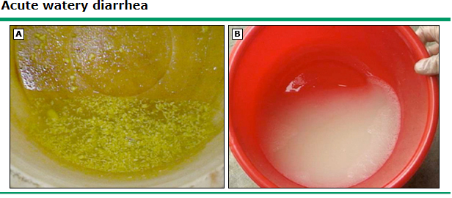
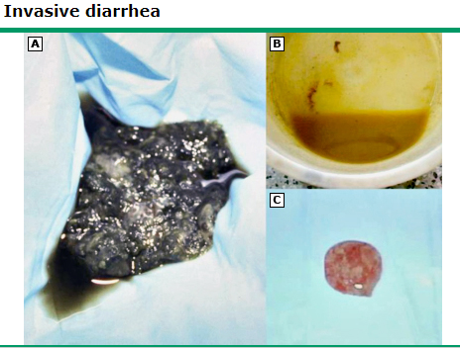

Slide 9
Akut ishal etiyolojisi
Enfeksiyöz nedenler
Viral
Rotavirüs,Calicivirus,Norovirüs,Enterovirus, Astrovirüs
Bakteriyel
C.jejuni,E.coli,shigella,Y.enterocolitica,C.difficile,V.cholera
Paraziter
E.histolytica,Giardia,Cryptosporidium ,Isospora belli, Balantidium coli , Strongyloides

Slide 10
Nonenfeksiyöz nedenler
İlaç kaynaklı
Antibiyotikler(eritromisin, amoksisilin klavulanat, diğerleri) Laksatifler (laktuloz, senna, diğerleri) Opiyat çekilme,oral Mg
Besin alerjisi
Ekstraintestinal Enfeksiyonlar
Sepsis, Üriner sistem enfeksiyonu ,Solunum yolu enfeksiyonu, Orta kulak enfeksiyonu
Cerrahi gerektiren durumlar
Akut apandisit, İntususepsiyon

Slide 11
Kronik ishal etyolojisi
1-Enfeksiyöz nedenler
2-Non enfeksiyöz nedenler

Slide 12
1-Enfeksiyöz nedenler
Viral
Bakteriyel
Paraziter
Notes:
İmmün yetmezliği olanlarda Campylobacter veya Salmonella gibi akut diyarenin yaygın enfeksiyöz nedenleri kalıcı ishale neden olabilir.
Parazit giardia

Slide 13
2-Non enfeksiyöz nedenler
Besin malabsorbsiyonu
İmmunolojik/inflamatuar
Yapısal defektler
Elektrolit ve metabolit transport defektleri
Motilite bozuklukları
Nörohormonal nedenler
Ekzojen maddelerle ilişkili ishal
Kronik nonspesifik ishal
Notes:
Sıklıkla 1-3 yaşlar arasında görülür, beş yaşa kadar gelişebilir. Bu hastalarda dışkı kıvamı ve sıklığı genellikle diğer çocuklardan farklıdır. Günde 4-10 kez kansız ve mukussuz dışkılama olur, hastalarda tipik olarak dışkılama uyanık olduğu saatlerde olur, gece uyandırmaz. Bağırsak içeriğinin transit zamanı kısadır ve ebeveynler sıklıkla dışkıda sindirilmemiş gıda artıkları tanımlarlar. Çocukların aktivitesi, iştahı ve büyümesi normaldir. Kronik nonspesifik ishalde potansiyel patofizyolojik mekanizma, artmış intestinal motilite
KH malabsorbsiyonu Yağ malabsorbsiyonu
Otoimmün enteropati Gıda alerjisiÇölyak hastalığı Eozinofilik gastroenterit
Ülseratif kolitChron
Mikrovillus inklüzyon hastalığı Lenfanjiektazi
Konjenital klorür ishal Konjenital sodyum ishal Akrodermatitis enteropatika Abetalipoproteinemi
Hirschsprung hastalığı Kronik intestinal psödoobstrüksiyonTirotoksikoz
HipertiroidiGastrinoma VIPoma Mastositoz
Aşırı miktarda karbonatlı sıvı,sorbitol ,mannitol içeren yiyecek ve içecekler
Laktuloz veya Mg (OH) ₂ içeren antasitlerin veya laksatifler
Metilksantin içeren içecekler (kola, çay, kahve)
Fonksiyonel ishal
İrritabl bağırsak sendromu

Slide 14
Öykü
İshal süresi, başlangıç özelliği
Günlük dışkılama sayısı
Dışkıda kan varlığı (anal fissür, alerji, IBD)
Ağrılı defekasyon (anal fissür, IBD)
Açlık durumunda ve nokturnal ishal varlığı (kolera, VIPoma ve IBD gibi sekretuvar ishaller)
Ateş, kusma, karın ağrısı, deri döküntüsü, eklem tutulumu (enfeksiyöz, IBD)
Notes:
Yenidoğan döneminde başlayan ishallerde ailede akrabalık, kardeş ölümü ya da benzer hastalık olup olmadığı sorgulanmalıdır, annede gebelikte polihidroamniyoz öyküsü olması konjenital sodyum veya klor ishali için tipiktir

Slide 15
Öykü
Diyet alımı (Laktoz intoleransı)
Antibiyotik kullanımı
Seyahat öyküsü
Ameliyat öyküsü
Ailede GİS hastalık öyküsü
İmmunsupresif durumlar

Slide 16
Fizik muayene
Dehidratasyon belirtileri
Çökük anterior fontanel
Taşikardi
Kuru mukoza
Oligüri / anüri
Takipne
Ortostatik hipotansiyon

Slide 17
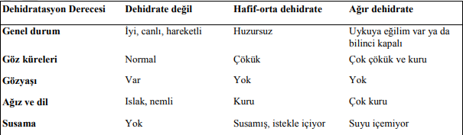

Dehidratasyon Derecesi

Slide 18
Fizik muayene
Sistemik hastalık belirtileri
Ateş
Faringeal eritem
Akut otitis media
Notes:
3 ay altındaki çocuklarda 38 derece , 3 ay üstündeki çocuklarda 39 derece üstündeki ateş daha çok ekstraintestinal sebepleri ve bakteriyel enfeksiyonları düşündürür.

Slide 19
Fizik muayene
Mevcut ağırlık ve premorbid ağırlık
Büyüme grafiğinin değerlendirilmesi
Solgunluk, ikter, peteşi, deri döküntüsü
Karın hassasiyeti, karın ağrısı
Rektal muayene: perianal cilt lezyonları, fissür, fistül varlığı ve rektal tuşede kan görülmesi

Slide 20
Fizik muayene
Ekstraintestinal bulgular
Göz muayenesi (üveit)
Eklemler (artrit)
Akciğer(plevral efüzyon)
Kalp (perikardiyal efüzyon)
Deri (eritema nodozum, piyoderma gangrenosum)

Slide 21
Fizik muayene
Yağda çözünen vitamin eksikliği belirtileri
Rikets
Gece körlüğü
Ekimozlar
Periferik nöropati

Slide 22
Öykü ve fizik muayenede dikkat
Dehidratasyon varlığı
Persistan ateş
Kilo kaybı /azalmış kilo alımı
Büyüme geriliği
Kanlı, mukuslu dışkılama
Antibiyotik kullanımı
Safralı veya projektil kusma
Şüpheli nazokomiyal enfeksiyon
7 günden uzun süren ishal
Salgın durumları
Nörolojik bulgular
Üriner sistem şikayetleri

Slide 23
Birinci aşama tetkikler
Gayta incelemesi
  Gaytada gizli kan
  Gayta mikroskopisi
  Gayta kültürü
  Gaytada parazit incelemesi
Tam kan
ESR, CRP
Böbrek fonksiyon testleri
Elektrolitler
TSH, sT4
Total ve direkt bilirubin, ALT, AST, GGT, serum safra asitleri
Ayakta düz batın grafisi
Notes:
anemi kan kaybını, trombositoz inflamasyonu gösterir. Eozinofili, gıda alerjileri ve eozinofilik gastroenteropatiler için anlamlıdır. Lenfopeni ise immün yetmezlikler ve protein kaybettiren enteropatileri düşündürmelidir.
Dışkının mikroskopik incelemesinde lökosit varlığı mukozal inflamasyonu gösterir. Dışkıda kalprotektin düzeyinin yüksek olması inflamasyon için iyi bir göstergedir. Dışkıda elastaz düzeyi ile pankreas fonksiyonları değerlendirilir, fekal elastazın düşük olması pankreas yetersizliğini gösterir. Dışkıda “alfa-1 antitripsin” düzeyininin yüksek olması, protein kaybettiren enteropati için tanısaldır.

Slide 24
İkinci aşama tetkikler
Gaytada;
  Ph
  Laktoferrin
  İndirgen madde
  Osmotik Gap
  Kalprotektin
  Kalitatif ve kantitatif 3 günlük fekal yağ ölçümü
  Fekal elastaz
  Alfa-1 antitripsin
A,D,E ve K vitamini
B12 vitamini ve folat düzeyleri
Albümin ve total protein
Total IgA, anti-endomysial IgA, anti-doku transglutaminaz (tTG) IgA seviyeleri
Nefes testi
Terde klor testi
MR enterografi / BT enterografi
Özefagogastroduodenoskopi
Kolonoskopi / sigmoidoskopi
Video kapsül endoskopi
Notes:
Hidrojen nefes testi karbonhidrat malabsorbsiyonunu ve bakteriyel aşırı çoğalmayı saptamak için kullanılır.
Alınan gaitanın üsteki sıvı kısmından (çok partiküllü ise santrifüj edilerek) elektrolitler çalıştırılır. Gaita elektrolitleri bakıldıktan sonra osmotik fark (gap) hesaplanarak [osmotik fark= 290-2 X ( Na+K)] ishalin özelliği belirlenir. Bu farkın >135 mosm/kg olması osmotik ishali,
Osmotik ishal, besinlerin bozulmuş sindirim ve/veya emiliminden kaynaklanan ve genellikle bağırsakta makroskopik ya da mikroskopik hasarın eşlik ettiği bir durumdur.
Osmotik ishalin klasik örneğini karbonhidrat malabsorbsiyonu oluşturur
Yeterince sindirilmeden kalın bağırsağa geçen laktozu kalın bağırsaktaki bakteriler kısa zincirli yağ asitlerine dönüştürürler bu da osmotik etkiyle bağırsağa su çekerek ishale neden olur.
Sekretuvar ishal, bağırsaktan sıvı ve elektrolit sekresyonu artıran endojen maddeler nedeniyle oluşur
Dışkıda yağ kalilatif ya da kantitatif olarak ölçülebilir.
dışkıda yağ kaybının tam ölçümü için 72 saat dışkı toplanması gerekir.
Çocukluk çağında yağ malabsorbsiyonunun en ciddi olduğu hastalık kistik fibrozistir. Çölyak hastalığı, inek sütü protein alerjisi ve crohn hastalığında da yağ malabsorbsiyonu gelişebilir.
Dışkıda redüktan madde varlığı sindirilmemiş şekerleri yani karbonhidrat malabsorbsiyonunu gösterir

Slide 25
Tedavi
3 aydan küçük bebekler
8 kg dan az olan bebekler
Prematüre doğum öyküsü, eşlik eden kronik hastalık varlığı
Dışkıda kan
Ateş
Persistan kusma
Dehidratasyon bulguları
Mental durum değişikliği

Slide 26
Tedavi
1-Dehidratasyon tedavisi
2-Diyet Rehabilitasyonu
2-Antimikrobiyal tedavi

Slide 27
Dehidratasyon tedavisi
Minimal dehidratasyon
Rehidratasyon tedavisi uygulanmaz
Yerine koyma tedavisi
Her diyare sonrası <10 kg ise 60-120 ml ORS
>10 kg ise 120-140 ml ORS

Slide 28
Dehidratasyon tedavisi
Hafif – orta dehidratasyon
Yerine koyma tedavisi
Her diyare sonrası <10 kg ise 60-120 ml ORS
>10 kg ise 120-140 ml ORS
Rehidratasyon tedavisi
3-4 saatte bir 50-100 ml/kg ORS

Slide 29
Dehidratasyon tedavisi
Ağır dehidratasyon
Yerine koyma tedavisi
Her diyare sonrası <10 kg ise 60-120 ml ORS
>10 kg ise 120-140 ml ORS
Eğer oral alamıyorsa NG ile ORS verilir.
Rehidratasyon tedavisi
Mental değişiklik düzelene kadar veya perfüzyon sağlanıncaya kadar ıv 20 ml/kg ringer laktat ya da SF ; takiben 4 saat içinde 100 ml/kg ORS

Slide 30
2-Diyet Rehabilitasyonu
Bebek emiyorsa anne sütü vermeye devam edilmeli ve daha sık emzirilmeli
Altı aydan küçükse ve yalnızca anne sütü alıyorsa, emzirmenin yanı sıra, içmek isterse kaynatılmış ılık su verilebilir.
Bebek anne sütü almıyorsa her zaman aldığı yiyecekleri vermeye devam edilmeli
Ek besin alıyorsa, sulu yiyecekler, çorba, yoğurt, yoğurtlu pirinç çorbası, iyi pişmiş yağsız et, balık, patates püresi, muz ve taze sıkılmış meyve (şeftali, elma, havuç) suyu verilebilir.
Daha kısa aralıklarla azar azar günde en az altı öğün beslenmeli
İshal geçtikten sonra da iki hafta süre ile ek öğün verilmeye devam edilmeli

Slide 31
3-Antimikrobiyal tedavi
Viral etkenlere bağlı enfekte olan çocuklarda antimikrobiyal ajanların etkinliği yoktur.
Bakteriyel ve protozoal etkenlerle ilişkili ishallerde tedaviden yararlanılabilir.

Slide 32
Sevk kriterleri
Ağızdan alamayan, ememeyen, sık kusan, konvülsiyon geçiren, uykuya eğilimli ya da dalgınlığı olan, başvuruda ağır dehidratasyonu olan
ORS tedavisi sırasında ağır dehidratasyon bulguları gelişen, saatte birden çok dışkılayan, saatte üçten çok kusan, karında şişlik gelişen
Ağır beslenme bozukluğu olan
İshalle birlikte ağır pnömoni ya da menenjit düşünülen
İki aydan küçük olan
İshali 14 günden uzun süren ve yanı sıra dehidratasyonu olan
İnatçı (persistan) ishali olan, gerekli önerilere karşın beşinci günde düzelmeyen
Bir yaşından küçük olan ve dizanterisi iki gün sonra yapılan değerlendirmede düzelmeyen
Ko-trimoksazol, sefiksim, metronidazol tedavisine karşın dizanterisi düzelmeyen
İshali 1 aydan uzun süren
İmmünyetmezliği olanlar

Slide 33
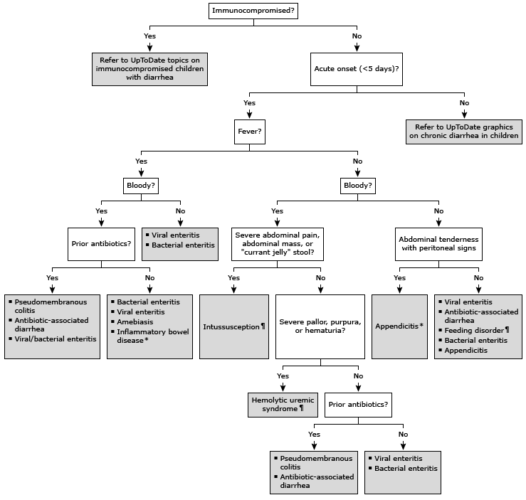
Çocuklarda Akut İshal

Slide 34
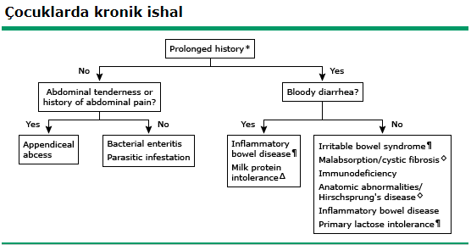
Özet

Slide 35
Kaynaklar
Gary R Fleisher, M. (Nov 2018). "Approach to diarrhea in children in resource-rich countries."
Richard Kellermayer, M., PhDRobert J Shulman, MD (Nov 2018). "Approach to the diagnosis of chronic diarrhea in children in resource-rich countries."
J Shulman, MD (Nov 2018). "Approach to the diagnosis of chronic diarrhea in children in resource-rich countries."
Jason B Harris, M., MPHMark Pietroni, MA, FRCP, FFPH, DTM&H (Nov 2018). "Approach to the child with acute diarrhea in resource-limited countries.«
T.C. Sağlık Bakanlığı Birinci Basamağa Yönelik Tanı ve Tedavi Rehberi 2012

